Slide 1
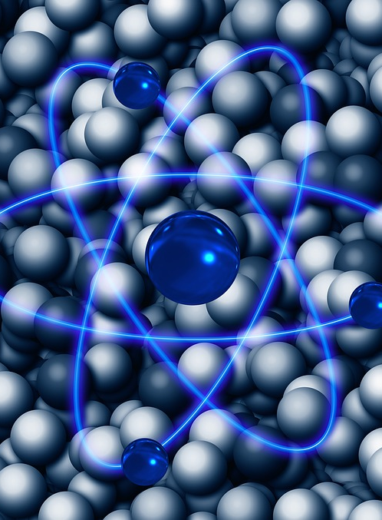
人教版高中物理选修3-3
第七章 分子动理论
第3节 油膜法测分子的直径
MENTAL HEALTH COUNSELING PPT
讲解人：xippt 时间：2020.5.25

Slide 2
一、实验目的
1．知道本实验的原理及所需的器材，了解实验注意的事项．
2．会正确测出一滴油酸酒精溶液中油酸的体积及形成油膜的面积．
3．会计算分子的大小，处理好实验数据．
4．领会本实验方法构思的特点，理解间接测量微观量的思想．

Slide 3
二、实验原理
油酸分子的一端具有亲水性，另一端具有憎水性，当把酒精稀释过的油酸滴在水面上时，油酸便在水面上散开，其中酒精溶于水，并很快挥发，在水面上形成有自由边界的一层纯油酸薄膜，形成单分子油膜．如果将油酸看作是球状模型，测出一定体积的油酸溶液在水面上形成的油膜面积，计算出油膜的厚度，这个厚度就等于分子的直径．

Slide 4
三、实验器材
盛水的容器，滴管或注射器，一个量筒，按一定的比例(一般为1∶200)稀释了的油酸溶液，带有坐标方格的透明有机玻璃盖板(面积略大于容器的上表面积)，少量痱子粉或石膏粉，彩笔.

Slide 5
四、实验步骤
1．用注射器或滴管将一定容积的油酸溶液一滴一滴地滴入量筒，记下量筒内增加一定体积的滴数，求出一滴油酸溶液中所含纯油酸的体积V.
2．向容器中倒入约2 cm深的水，将痱子粉均匀地撒在水面上．
3．小心地将一滴油酸溶液滴到水面上，让它在水面上自由地扩展为油酸膜．
4．轻轻地将有机玻璃盖板放到容器上，用彩笔将油酸膜的形状画在玻璃板上．
5．利用坐标方格计算出油膜的面积S，再根据一滴溶液中纯油酸的体积和油膜的面积求出油膜的厚度D＝V/S，即为所测分子和直径.

Slide 6
五、数据处理
1、计算分子直径时，注意加的不是纯油酸，而是酒精油酸溶液，在利用公式d＝V/S计算时，式中的V不是溶液的体积．而应该进行换算，计算出1滴酒精油酸溶液中纯油酸的体积，方法是：设n滴酒精油酸溶液是1 mL，则每1滴的酒精油酸溶液的体积是1/nmL。
2、事先知道配制溶液的比例是1M，则1滴溶液中的纯油酸体积V＝1n·1MmL.式中的S是滴入水中后，纯油酸形成的油膜，其面积用数坐标纸上对应的格数来计算，以1 cm为边长的坐标纸上占了多少个格，其面积就是多少平方厘米，数格时，不足半个格的舍去，多于半格的算1个格．这样就可粗略地计算出油酸分子的直径．

Slide 7
六、误差分析
1．由于我们是采用间接测量的方式测量分子的直径，实验室中配制的酒精溶液的浓度、油酸在水面展开的程度、油酸面积的计算都直接影响测量的准确程度．
2．虽然分子直径的数量级应在10－10m.但中学阶段，对于本实验只要能测出油酸分子直径的数量级在10－9m上即可认为是成功的．

Slide 8
七、注意事项
1．痱子粉不要撒得太多，只要能够帮助看清油膜边界即可．
2．滴入油酸溶液时，一定要细心，不要一下滴得太多，使油膜的面积过大．
3．待测油酸面扩散后又收缩，要在稳定后再画轮廓．扩散后又收缩有两个原因：第一是水面受油酸滴冲击凹陷后恢复；第二是酒精挥发后液面收缩．
4．利用坐标求油膜面积时，以边长1 cm的正方形为单位，计算轮廓内正方形的个数时，不足半格的舍去，多于半格的算一个．
5．当重做实验时，水从盘的一侧边缘倒出，在这侧面会残留油酸，用少量酒精清洗，并用脱脂棉擦去再用清水冲洗．这样可保持盘的清洁.

Slide 9
典例应用
油膜法测分子大小的实验步骤
1.在“用油膜法估测油酸分子的大小”实验中，有下列实验步骤：
①往边长约为40 cm的浅盘里倒入约2 cm深的水，待水面稳定后将适量的痱子粉均匀地撒在水面上．
②用注射器将事先配好的油酸酒精溶液滴在水面上，待薄膜形状稳定．
③将画有油膜形状的玻璃板平放在坐标纸上，计算出油膜的面积，根据油酸的体积和面积计算出油酸分子直径的大小．
④用注射器将事先配好的油酸酒精溶液一滴一滴地滴入量筒中，记下量筒内每增加一定体积时的滴数，由此计算出一滴油酸酒精溶液的体积．
⑤将玻璃板放在浅盘上，然后将油膜的形状用彩笔描绘在玻璃板上．

Slide 10
典例应用
【典例应用类型一】
完成下列填空：
(1)上述步骤中，正确的顺序是________(填写步骤前面的数字)．
(2)将1 cm3的油酸溶于酒精，制成300 cm3的油酸酒精溶液，测得1 cm3的油酸酒精溶液有50滴．现取一滴该油酸酒精溶液滴在水面上，测得所形成的油膜的面积是0.13 m2.由此估算出油酸分子的直径为________m(结果保留1位有效数字)

Slide 11
典例应用
【典例应用类型一】

Slide 12
典例应用
【典例应用类型二】油膜法测分子的大小的注意事项
2、(多选)下面哪些措施可以减小“用油膜法估测分子的大小”的实验的误差( )
A．装在浅盘中的水用蒸馏水
B．向水中滴油酸酒精溶液液滴时，只要注射器针尖离水面近一些就可以，没有其他要求
C．在描绘油膜形状时，透明盖板要离水面近些
D．在油膜稳定后再描绘油膜的形状

Slide 13
典例应用
【典例应用类型二】油膜法测分子的大小的注意事项
【解析】：蒸馏水中不含杂质，不对实验产生影响，因此A选项正确．在向水中滴油酸溶液液滴时，注射器针尖要尽量靠近水面，避免对水面产生太大的冲击．如果液滴下落高度太大，对水面冲击太大，会形成爆炸式的、含有大锯齿形的油膜面，给测量造成困难．同时，滴液滴时还要求滴在膜的中央，因此B选项错误．在描绘油膜形状时，盖板离水面近些便于描绘，C选项正确．同时还要注意：①眼睛应在油膜的正上方，并使视线与油膜垂直；②在描绘过程中要避免引起水面振动．在油酸溶液滴入水中后，会发现油膜面积先增大、后减小的现象，这是因为油膜中的无水乙醇的溶解和蒸发需要时间，一般在大油膜形成后1～2 s的时间，
就可以收缩成稳定的、面积较小的油膜，应在此时测量，D选项正确．答案A、C、D.
【答案】：ACD

Slide 14
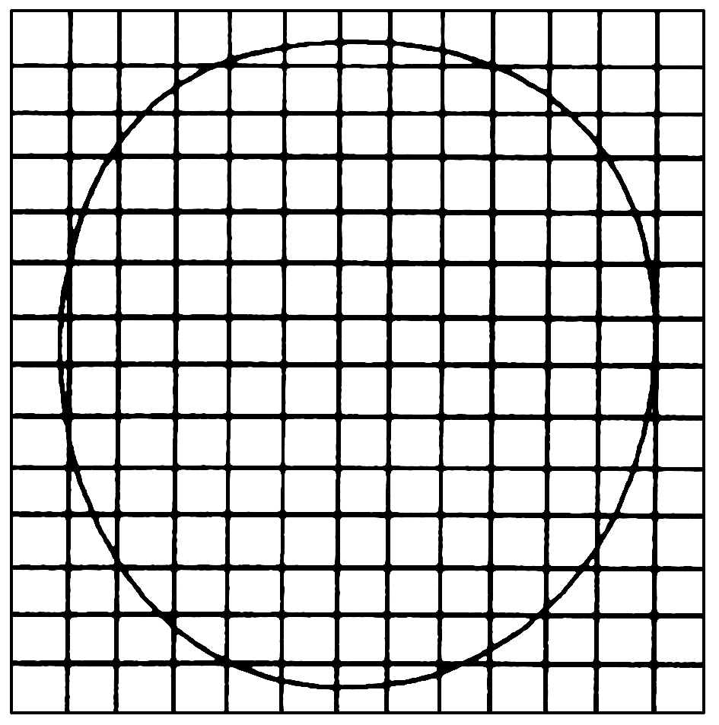
典例应用
【类型应用三】油膜法测分子的大小的数据处理
3、在“用油膜法估测分子大小”实验中所用的油酸酒精溶液的浓度为1 000 mL溶液中有纯油酸0.6 mL，用注射器测得1 mL上述溶液为80滴，把1滴该溶液滴入盛水的浅盘内，让油膜在水面上尽可能散开，测得油酸薄膜的轮廓形状和尺寸如图所示，图中每一小方格的边长为1 cm，试求：

Slide 15
典例应用
【类型应用三】油膜法测分子的大小的数据处理
(3)实验中为什么要让油膜尽可能散开？
___________________________________________.
_____________________________________________
【解析】：(1)舍去不足半格的，多于半格的算一格，数一下共有114(113～115)个；
一个小方格的面积S0＝L2＝1 cm2，
所以面积S＝114×1 cm2＝114 cm2.

Slide 16
典例应用
【类型应用三】油膜法测分子的大小的数据处理

Slide 17
版权声明
感谢您下载xippt平台上提供的PPT作品，为了您和xippt以及原创作者的利益，请勿复制、传播、销售，否则将承担法律责任！xippt将对作品进行维权，按照传播下载次数进行十倍的索取赔偿！
1. 在xippt出售的PPT模板是免版税类(RF:
Royalty-Free)正版受《中国人民共和国著作法》和《世界版权公约》的保护，作品的所有权、版权和著作权归xippt所有,您下载的是PPT模板素材的使用权。
2. 不得将xippt的PPT模板、PPT素材，本身用于再出售,或者出租、出借、转让、分销、发布或者作为礼物供他人使用，不得转授权、出卖、转让本协议或者本协议中的权利。

Slide 18
人教版高中物理选修3-3
第七章 分子动理论
感谢各位的聆听
MENTAL HEALTH COUNSELING PPT
讲解人：xippt 时间：2020.5.25

